Slide 1

Організаційна структура Департаменту затверджена розпорядженням ВО КМР (КМДА) від 15.06.2017 № 711
Структура Департаменту економіки
та інвестицій (2017 рік)
СЛАЙД 1
Директор
Управління з питань капітальних вкладень та розвитку інфраструктури
Управління з питань інвестиційної та зовнішньоекономічної політики
Управління координації регіональної економічної політики
Відділ з адміністрування пайової участі
Управління цінової політики
Управління туризму
Відділ організації туристичної діяльності
Відділ інвестиційних проектів
Юридичний відділ
Відділ тарифів на житлові послуги
Відділ з питань регіонального розвитку
Зведений відділ з питань капітальних вкладень
Відділ бухгалтерського обліку та звітності
Відділ з питань іміджевої та інформаційної політики
Відділ залучення інвестицій
Відділ тарифів на комунальні послуги
Відділ з питань стратегічного розвитку та міських цільових програм
Відділ зовнішньоеконо-мічної діяльності
Сектор закупівель
Відділ з питань розвитку соціальної інфраструктури
Відділ управління персоналом та запобігання виникненню
корупції
Відділ ціноутворення на соціально значущі товари та послуги
Відділ з питань діяльності комунальних підприємств
Відділ з питань
розвитку житлово-комунального господарства
Відділ з питань контрольно-аналітичної та організаційної роботи
Розміщення підрозділів Департаменту:
вул. Хрещатик, 36
(488,5 кв м)
вул. Хрещатик,
12-А (215,3 кв м)
вул. Лабораторна,
1/62-А (561,4 кв м)

Slide 2
Штатна структура Департаменту економіки
та інвестицій
СЛАЙД 2
 | 2017
Підрозділ | Штатна чисельність | Фактична чисельність | Рух персоналу
 |  |  | Прийняті | Звільнені
Керівництво | 4 | 4 | 1 | 1
Юридичний відділ | 6 | 6 | 0 | 0
Відділ з питань контрольно-аналітичної та організаційної роботи | 8 | 8 | 3 | 2
Відділ бухгалтерського обліку та звітності | 7 | 7 | 2 | 2
Відділ управління персоналом та запобігання виникненню корупції | 5 | 5 | 1 | 0
Відділ адміністрування пайової участі | 8 | 8 | 6 | 2
Управління туризму | 0 | 0 | 0 | 14
Управління координації регіональної політики | 18 | 16 | 2 | 3
Управління з питань інвестиційної та зовнішньоекономічної політики | 18 | 18 | 5 | 6
Управління цінової політики | 18 | 17 | 0 | 1
Управління з питань капітальних вкладень та розвитку інфраструктури | 17 | 17 | 1 | 1
Всього | 109 | 106 | 21 | 32

Slide 3
Відділ управління персоналом
та запобігання виникненню корупції
СЛАЙД 3

Slide 4
Структура внутрішніх
документів
Структура вихідних документів
Структура вхідної кореспонденції
Документообіг за 2017 рік (36 506 од.)
СЛАЙД 4
Вид документа | 2017
Службова кореспонденція (доручення Кабінету Міністрів України, Верховної Ради України, Адміністрації Президента України, профільних міністерств, голови та заступників Київської міської державної адміністрації, тощо) | 18549
Запити від правоохоронних органів | 417
Звернення, які надійшли з Саll-центру | 431
Депутатські запити та звернення | 727
Проекти розпоряджень | 718
Запити від засобів масової інформації | 67
Звернення громадян | 1799
Запити на отримання публічної інформації | 257
Розпорядження Київської міської державної адміністрації | 681
Розпорядження Київського міського голови | 117
Рішення Київської міської ради | 604
Всього | 24367
Категорія кореспондента | 2017
Правоохоронні та військові установи | 343
Центральні органи виконавчої влади | 261
Районні в м. Києві державні адміністарції | 414
Структурні підрозділи Київської міської державної адміністрації | 2618
Київський міський голова | 34
Органи юстиції та суди | 265
Органи державної фіскальної служби України | 12
Адвокати та адвокатські об'єднання | 30
Депутати Верховної ради України та Київської міської ради | 512
Відповіді на звернення громадян | 1782
Зауваження до проектів розпоряджень | 129
Інші (Товариства, громадські об'єднання, на звернення СALL-центру, ЗМІ) | 4558
Всього | 10958
Вид документа | 2017
Акти | -
Аналітичні довідки | 7
Доручення | 54
Листи | 550
Накази | 11
Окремі доручення | 13
Протоколи | -
Службові записки | 498
Заява | 2
Звіти | 7
Доповідна записка | 26
Довідка | 10
Нагадування | 1
Звіт про відрядження | 1
Пояснювальна записка | 1
Всього | 1181

Slide 5
Використання коштів за
2017 рік
СЛАЙД 5
Бюджетна програма «Керівництво та управління у сфері економіки та інвестицій»
Статті витрат | Асигнування на рік, тис. грн. | Питома вага % | Фактичне використання за рік тис. грн. | % виконання
Заробітна плата та нарахування на неї | 26 412,7 | 88,3 | 26 386,9 | 99,9
Адміністративні витрати | 2 850,8 | 9,5 | 2 046,3 | 71,8
Придбання основних засобів | 215,1 | 0,7 | 202,6 | 94,2
Придбання нематеріальних активів | 440,0 | 1,5 | 438,6 | 99,7
Всього | 29 918,6 | 100 | 29 074,4 | 97,2
Середня заробітна плата на 1 працівника | 15,5
Середні адміністративні витрати на одного працівника | 1,4
Середні витрати на оплату комунальних послуг на 1 кв.м | 0,015
Загальна площа приміщень | 1028,5
Бюджетна програма «Інші заходи, пов’язані з економічною діяльністю»
Організація та проведення заходів з питань економічного потенціалу та інвестиційних можливостей міста Києва | 5 414,0 | 15,5 | 4 410,6 | 81,5
Розробка незалежного комплексного річного звіту | 5 107,0 | 14,6 | 2 940,0 | 57,6
Юридичний супровід (в т.ч.стягнення) | 2 800,0 | 8,0 | 1 013,4 | 36,2
Розроблення прогнозних та програмних документів, пов’язаних з соціально-економічним розвитком міста | 19 718,7 | 56,5 | 18 164,4 | 92,1
Публікація оголошень, отримання статистичних показників, переклад та друк Стратегії розвитку м. Києва | 293,9 | 0,9 | 255,5 | 86,9
Вивчення успішних закордонних практик | - | - | - | -
Супровід, розміщення існуючих та розробка вимог до нових програмних модулів | 505,1 | 1,4 | 308,4 | 61,1
Придбання основних засобів для КНДУ «НДІРОМ | 1 080,9 | 3,1 | 974,3 | 90,1
Програма розвитку туризму | - | - | - | -
Всього | 34 919,6 | 100 | 28 066,6 | 80,4
Бюджетна програма «Внески до статутного капіталу суб’єктів господарювання»
Поповнення статутного фонду КП «КІА» | - | - |  | -
Бюджетна програма «Фінансова підтримка об’єктів житлово-комунального господарства»
Стягнення заборгованості згідно рішень суду щодо різниці в тарифах | 28 575,1 | 100 | 25 545,8 | 89,4
Бюджетна програма «Цільові фонди, утворені Верховною Радою Автономної Республіки Крим, органами місцевого самоврядування і місцевими органами виконавчої влади»
Стягнення заборгованості згідно рішень суду по інвестиційним договорам | 91 235,9 | 100 | 91 235,9 | 100
РАЗОМ | 184 649,2 |  | 173 922,7 | 94,2

Slide 6

СЛАЙД 6
Проведення публічних закупівель
2017 рік
Проведено 15 тендерних закупівель. Очікувані витрати у 17,98 млн. грн., Фактично укладено на суму 14,65 млн. грн. Економія склала 3,33 млн грн (19 %). Також, через систему електронних закупівель проведено 23 допорогових закупівель. Очікувана вартість 1,90 млн грн; Укладено договорів на суму 1,61 млн грн. Економія склала 0,29 млн грн (15 %).

Slide 7
АНАЛІЗ СТАНУ І ТЕНДЕНЦІЙ ЕКОНОМІЧНОГО ТА СОЦІАЛЬНОГО РОЗВИТКУ М. КИЄВА
Управління координації регіональної економічної політики
СЛАЙД 7
Програмні документи
Моніторинг соціально-економічного розвитку міста Києва
Затверджено Програму економічного і соціального розвитку м. Києва
на 2018-2020 роки
Підготовлено Мінрегіону України інформаційно-аналітичні матеріали до рейтингової оцінки соціально-економічного розвитку м.Києва (щоквартально)
Підготовлено Мінрегіону України та Мінекономіки України інформаційно-аналітичні матеріали щодо соціально-економічного розвитку м. Києва (щомісячно)
Проведено моніторинг виконання Програми економічного і соціального розвитку м. Києва на 2017 рік за І квартал, І півріччя та 9 місяців 2017 року
Підготовлено перелік проблемних питань розвитку міста Києва, які потребують вирішення на державному рівні, та пропозиції щодо шляхів їх розв'язання
Підготовлено прогнозні показники соціально-економічного розвитку м.Києва
Проведено Колегію КМДА про виконання Програми економічного і соціального розвитку м. Києва на 2017 рік за 9 місяців 2017 року (29.11.2017)
Проведено рейтингову оцінку РДА за окремими показниками (щомісячно)

Slide 8
СТРАТЕГІЧНИЙ РОЗВИТОК за 2017 рік
Управління координації регіональної економічної політики
СЛАЙД 8
Державна стратегія регіонального розвитку на період до 2020 року
- Затверджено звіти за 2016 рік та І півріччя 2017 року про виконання завдань Державної стратегії регіонального розвитку на період до 2020 року
- Затверджено звіт за 2016 рік з оцінки результативності Державної стратегії регіонального розвитку на період до
2020 року
Стратегія розвитку міста Києва
до 2025 року
- Затверджено Стратегію розвитку міста Києва до 2025 року у новій редакції
- Затверджено звіт за 2016 рік про результати та оцінку результативності реалізації Стратегії - 2025
Координація розробки та моніторинг міських цільових програм (МЦП)
За 2017 рік:
- Підготовлено 72 експертних висновки до проектів МЦП
- Опрацьовано 34 проекти рішень Київради про внесення змін до МЦП та затвердження МЦП
Опрацювання контрактів керівників КП та статутів КП
Розглянуто контрактів/додаткових угод в 2017 році – 83 (із повторно поданими), з них погоджено – 65.
Розглянуто проектів розпоряджень КМДА про внесення змін до статуту КП – 9, зокрема надано зауваження – до 8, погоджено – 3.

Slide 9
ЗВІТНІ МАТЕРІАЛИ 2017 р
Управління координації регіональної економічної політики
СЛАЙД 9
Річний звіт міста Києва за 2016 рік
Київському міському голові
Паспорт міста Києва за 2016 рік
Верховній Раді України
Кабінету Міністрів України
Звіти про результати діяльності КМДА за 2016 рік (щорічно)
Доповіді Президенту України про стан справ у м. Києві (щомісячно)
Адміністрації Президента України
Щорічний звіт голови КМДА про результати діяльності за 2016 рік
Кабінету Міністрів України
Звіт КМДА про виконання завдань Державної стратегії регіонального розвитку на період до 2020 року (щопівроку).
Результати оцінки внутрішньорегіональної диференціації соціально-економічного розвитку м. Києва за 2015-2016 роки (щорічно)
Міністерству регіонального розвитку, будівництва та житлово-комунального господарства України

Slide 10
Управління з питань капітальних вкладень та розвитку інфраструктури
СЛАЙД 10
Програма економічного і соціального розвитку міста Києва
Капітальні видатки
Загальна кількість об’єктів – 8 035 од.
513 од.
в 1,4 р. більше
9 498,5
в 1,3 р. більше
8086,7
7522 од.
7198,6
млн грн
375 од.
2016 рік
2017 рік
2016
5836 од.
Загальна кількість об’єктів – 6 211 од.
*Без придбання

Slide 11
Управління з питань капітальних вкладень та розвитку інфраструктури
СЛАЙД 11
Нормативна та організаційна робота
Щомісячний контроль
за станом освоєння капітальних видатків:
аналіз стану освоєння капітальних видатків, оформлення розпорядчих документів, розробки ПКД, дефектних актів, здійснення закупівель тощо
підготовка зведеної аналітичної інформації щодо стану виконання та фінансування робіт на об’єктах
розгляд звітів на нарадах з питань забезпечення життєдіяльності м. Києва, сесіях Київської міської ради, засіданнях постійної комісії Київради з питань бюджету та соціально-економічного розвитку
Зміни та доповнення до показників Програми:
підготовлено проектів рішень Київради:
6 – у 2017 році
видано розпоряджень КМДА щодо перерозподілу коштів, у т.ч. в межах передбачених асигнувань:
15 – у 2017 році
Фінансування заходів за рахунок резервного фонду бюджету міста Києва:
видано розпорядження КМДА на здійснення заходів, пов’язаних із ліквідацією та запобіганням виникненню надзвичайних ситуацій:
3 - у 2017 році
надано 4 висновки щодо можливості виділення коштів з резервного фонду
Реалізації проектів за рахунок коштів
державного фонду регіонального розвитку
Реалізувалися проекти за рахунок коштів державного фонду регіонального розвитку:
7 проектів - у 2017 році
проведено попередній конкурсний відбір проектів та затверджено рейтинговий список проектів: 15 - на 2018 рік

Slide 12
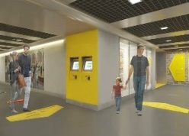
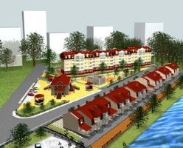
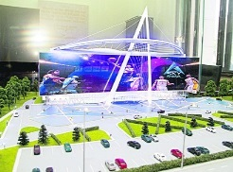
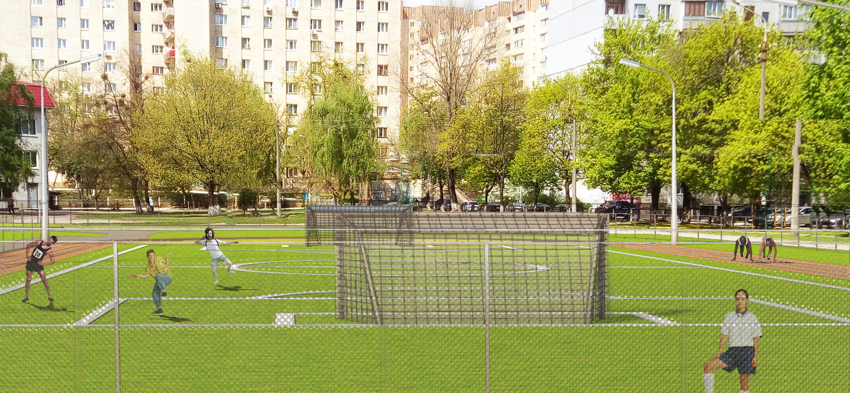
УКЛАДЕНО
4 (чотири) ІНВЕСТИЦІЙНІ ДОГОВОРИ
ОБСЯГ ІНВЕСТИЦІЙ –
506 МЛН ГРН
Проведення інвестиційних конкурсів
СЛАЙД 12
2017
облаштування підземного переходу на Майдані Незалежності
(інвестиції – 4,4 млн грн)
житловий будинок
на вул. Оноре де Бальзака
(інвестиції – 225,2 млн грн)
не менше 904.88 кв.м житла для потерпілих від ГІБК «Еліта-Центр»
спортивний комплекс на просп. Генерала Ватутіна
(інвестиції – 273 млн грн)
Адміністративні послуги
Надано 149 консультацій
суб’єктам ЗЕД
Зареєстровано 3 договори (контракти) про спільну інвестиційну діяльність за участю іноземного інвестора
Оформлено 34 разові (індивідуальні) ліцензії на імпорт та експорт товарів суб’єктам ЗЕД
328 суб'єктів ЗЕД повідомлено про
застосування (скасування) санкцій,
передбачених статтею 37 Закону України
“Про зовнішньоекономічну діяльність”
облаштування футбольного поля із штучного покриття та супутньою інфраструктурою ліцею «Голосіївський» №241 міста Києва
(інвестиції – 3,61 млн грн)

Slide 13



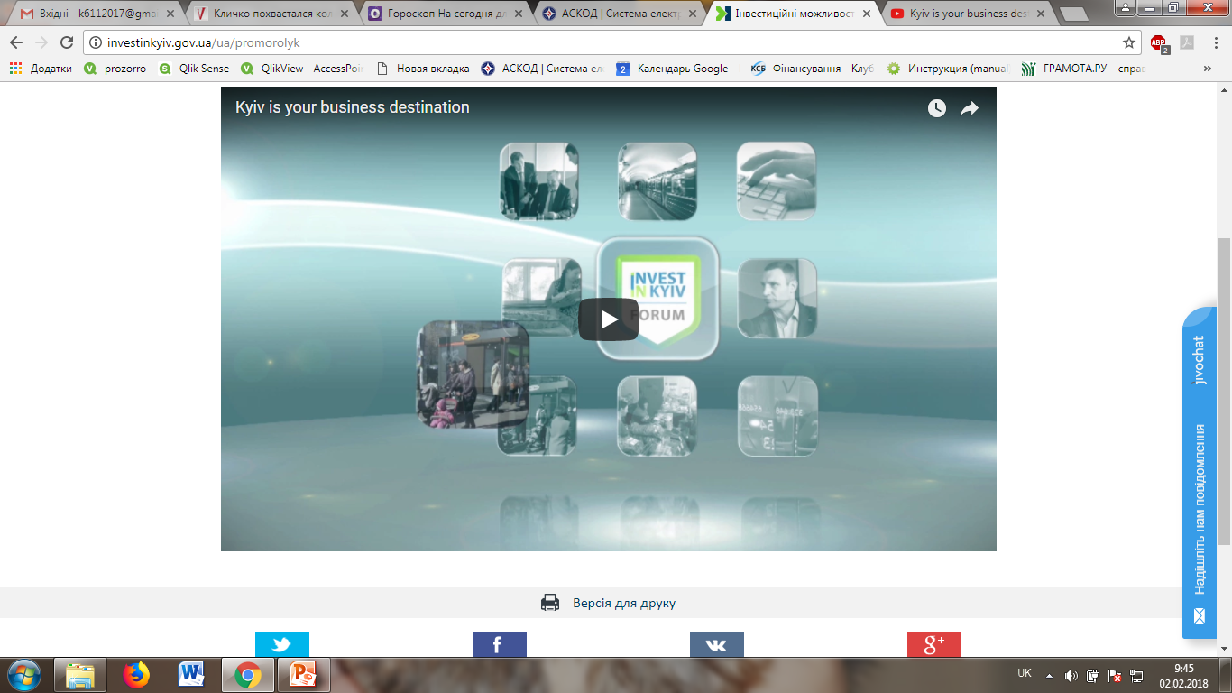


Представлення інвестиційного та зовнішньоекономічного потенціалу міста
СЛАЙД 13
У 2017 РОЦІ ОРГАНІЗОВАНО ТА ПРОВЕДЕНО ЩОРІЧНИЙ ІНВЕСТИЦІЙНИЙ ФОРУМ
М.КИЄВА:
ЗАБЕЗПЕЧЕНО ПРЕДСТАВЛЕННЯ М.КИЄВА НА «МІРІМ» (М.КАННИ, ФРАНЦІЯ)
у 2017 році був присвячений
розвитку туристичної та рекреаційної інфраструктури
представлено 40 міських проектів на
суму понад 9 млрд. грн та приватних проектів
на суму майже 20 млрд. грн
взяло участь понад 600 учасників з 27 країн
ЗАБЕЗПЕЧЕНО УЧАСТЬ У 22 МІЖНАРОДНИХ ЗАХОДАХ, ЯКІ ПРОХОДИЛИ У:
Франції, Німеччині, Польщі, Грузії, Австрії, Китаї
ЗАБЕЗПЕЧЕНО НАПОВНЕННЯ ІНФОРМАЦІЄЮ ТА ПРОСУВАННЯ САЙТУ
www.investinkyiv.gov.ua
ВИГОТОВЛЕНО:
ВІДЕО-РОЛИК
та БУКЛЕТ
«Invest in Kyiv»

Slide 14



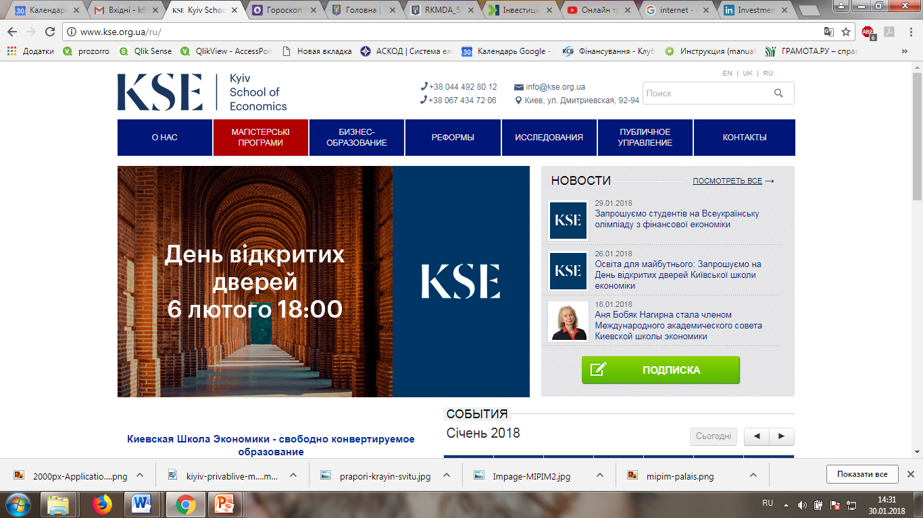





Міжнародна донорська допомога
СЛАЙД 14
«Термосанація» у бюджетних установах міста Києва»
Укладання енергосервісних контрактів щодо впровадження заходів з енергозбереження у бюджетних установах міста Києва»
Система громадського транспорту Києва: ПасТранс – план покращення фінансових та операційних показників діяльності
Київський міський транспорт: Київський метрополітен – покращення фінансової та операційної діяльності
Вартість: 1 500 000,00 €, період реалізації: 01.01.2014 – 31.12.2017 р.
Вартість: 200 000,00 €, період реалізації: 01.04.2016 – 31.01.2017 р.
Вартість: 200 000,00 €, період реалізації: 15.02.2017 – 31.12.2017 р.
Розробка робочої документації на модернізацію Бортницької станції аерації
Вартість: 1 619 327 160,00 Ұ, період реалізації: 01.11.2015 – 28.12.2017 р.
Розроблений та затверджений розпорядженням КМДА від 14.11.2017 р. №1431 Порядок взаємодії між структурними підрозділами КМДА, районними в місті Києві держадміністраціями, комунальними підприємствами, установами та організаціями щодо залучення МТД, грантів та інших форм підтримки на безоплатній та безповоротній основі
Cпільно із
проведено презентацію проектів структурних підрозділів КМДА для представників посольств та донорських організацій
Вдосконалення доступу до надання соціальних послуг
Вартість: 170 000,00 €, період реалізації: 06.08.2015 - 31.12.2017 р.
Проведено 18 зустрічей з п представниками міжнародних фондів та
організацій:
Adf Consulting
та інші

Slide 15
Управління цінової політики
СЛАЙД 15
Тип тарифів/показник діяльності | 2017
 | ліцензіати | тарифи
Виробництво, постачання, транспортування теплової енергії, централізоване водопостачання і водовідведення, комунальні послуги з централізованого опалення та постачання гарячої води для ліцензіатів КМДА | 18 | 364
Платні послуги, які надають державні і комунальні заклади охорони здоров’я | 47 | 8516
Послуги з утримання будинків і споруд та прибудинкових територій | 62 | 34906
Послуги з вивезення побутових відходів | 10 | 78
В транспортній галузі | 2 | 207
Ритуальні послуги | 2 | 14
Проведено експертиз проектів рішень Київської міської ради та розпоряджень | 19
Погоджено тарифів | -
Опрацьовано розрахункові матеріали | 214 | 50003
Проведено моніторингів тарифів на комунальні послуги | 106

Slide 16
Відділ з адміністрування пайової участі
СЛАЙД 16
Сплата пайової участі
Робота з простроченими договорами
Станом | Кількість договорів | Сума, грн**
31.12.2017 | 169* | 2 282 736 484, 66
У 2017 році відкриті судові провадження щодо стягнення заборгованості на загальну суму 54,54 млн грн
У судовому порядку у 2017 році фактично сплачено боржниками
16, 3 млн грн
*За результатами перевірки архівних договорів
** З урахуванням інфляції та пені

